Slide 1
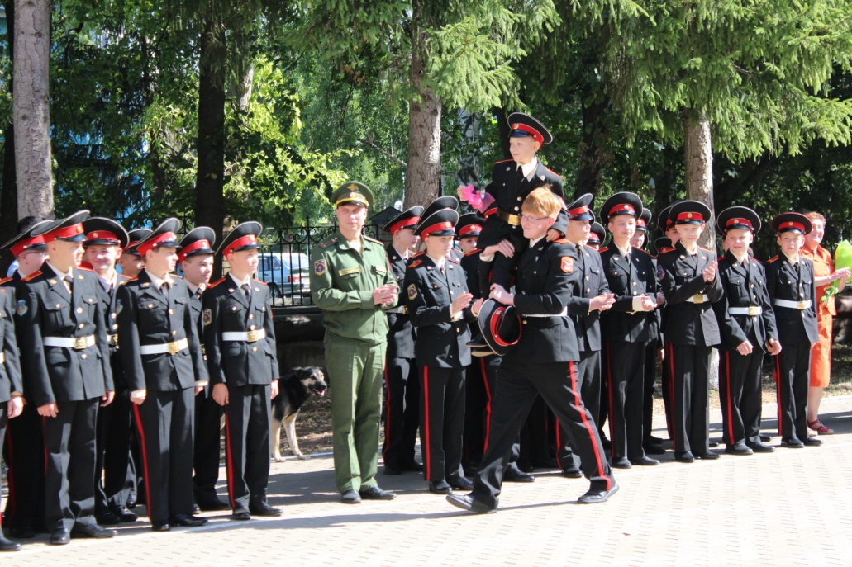
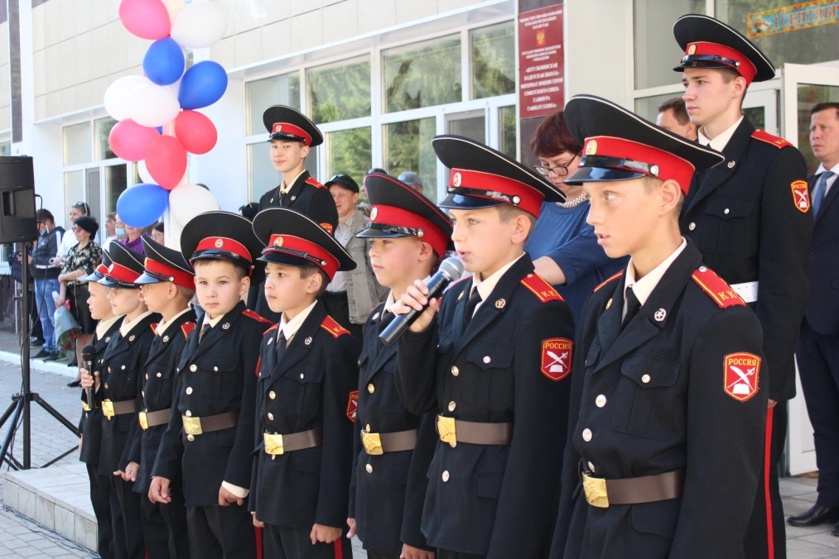
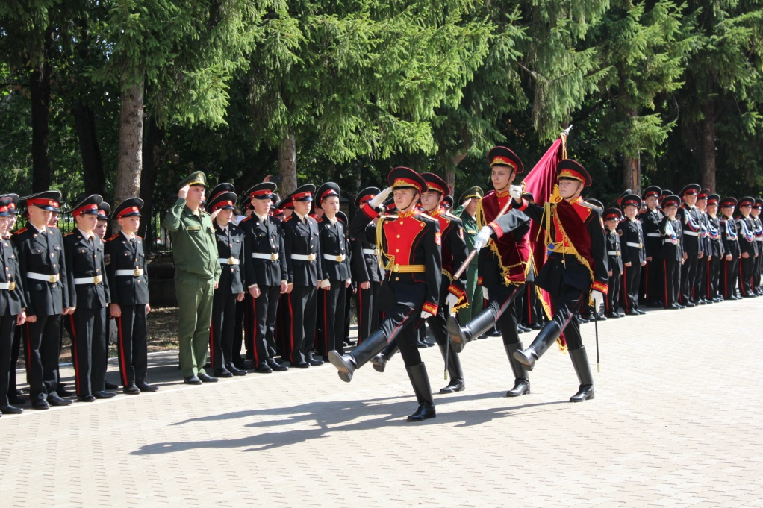
День знаний
Двери нашей школы вновь распахнулись для 160 кадет, чтобы дать старт новому учебному году!
Традиционно 1 сентября в нашей школе проводится торжественная линейка. В этот раз выпускники выступили в роли ведущих и артистов. Новички-пятиклассники подготовили ответное слово. Кадеты и педагоги поздравили друг друга с праздников. Гости пожелали всем успехов в новом учебном году.

Slide 2
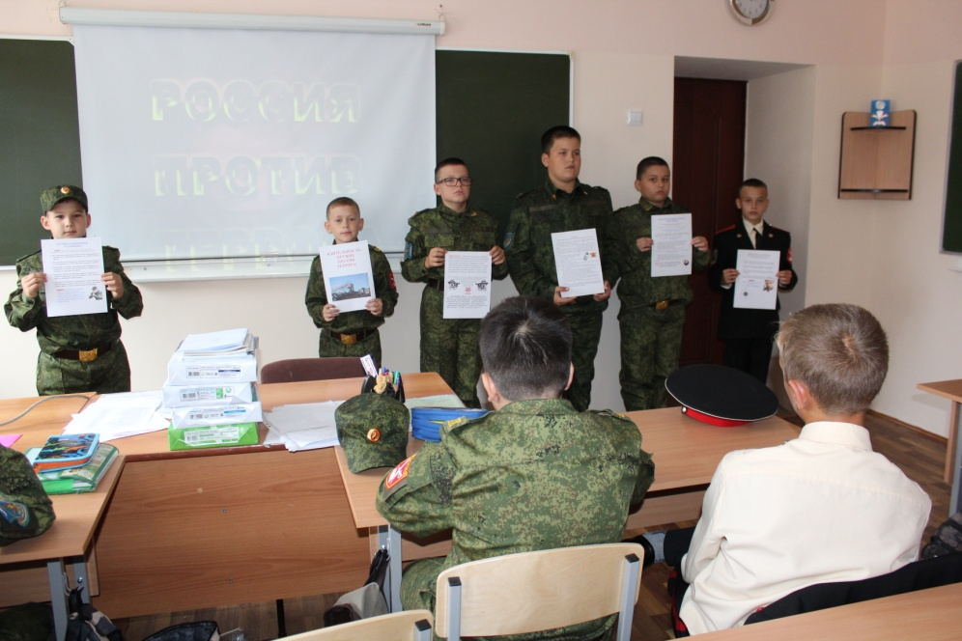
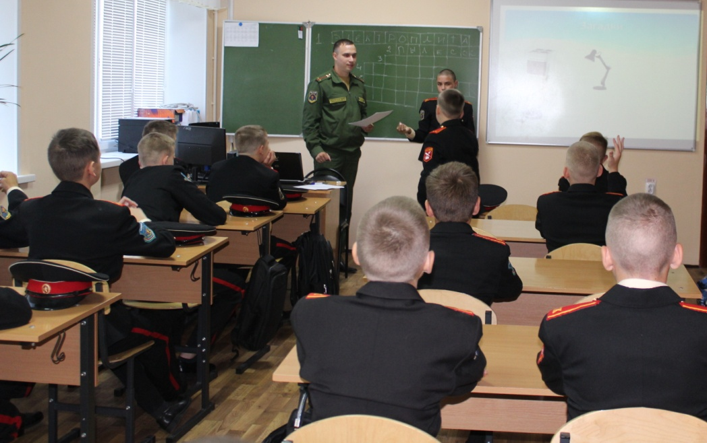
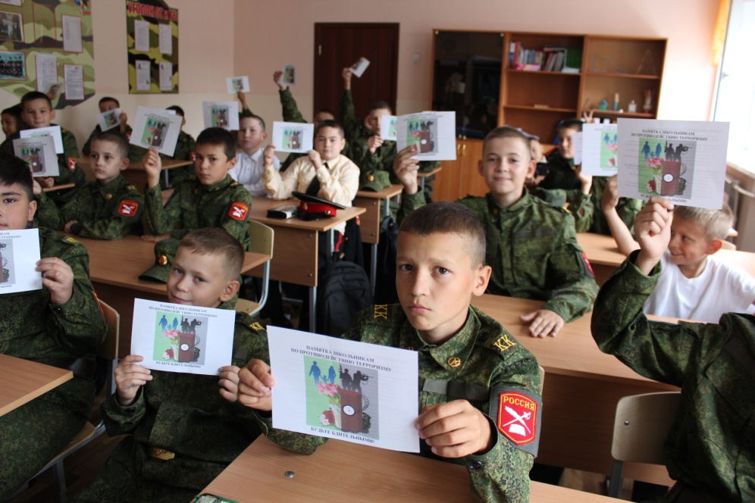
День солидарности в борьбе с терроризмом
Этот день в нашей школе начался с просмотра видеороликов в фойе. Преподаватели, сотрудники школы и кадеты получили памятки о поведении при угрозе теракта. Классные руководители и воспитатели провели Уроки безопасности, где кадеты узнали историю терроризма, показали отличные знания поведения при террористической угрозе и почтили память погибших при терактах.

Slide 3
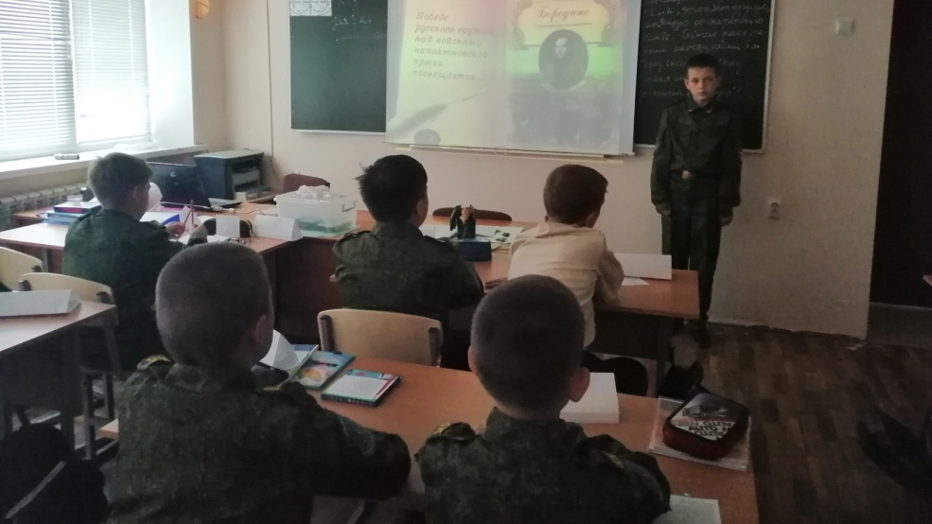
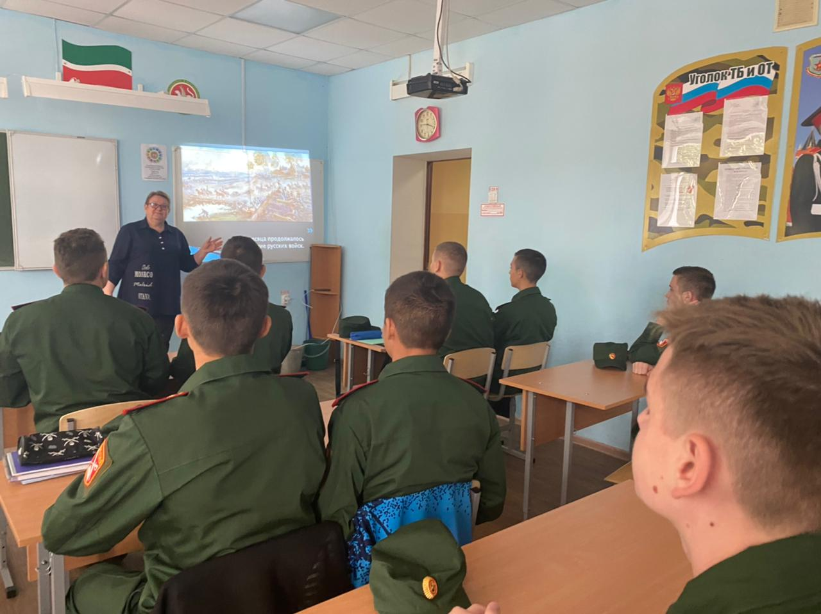
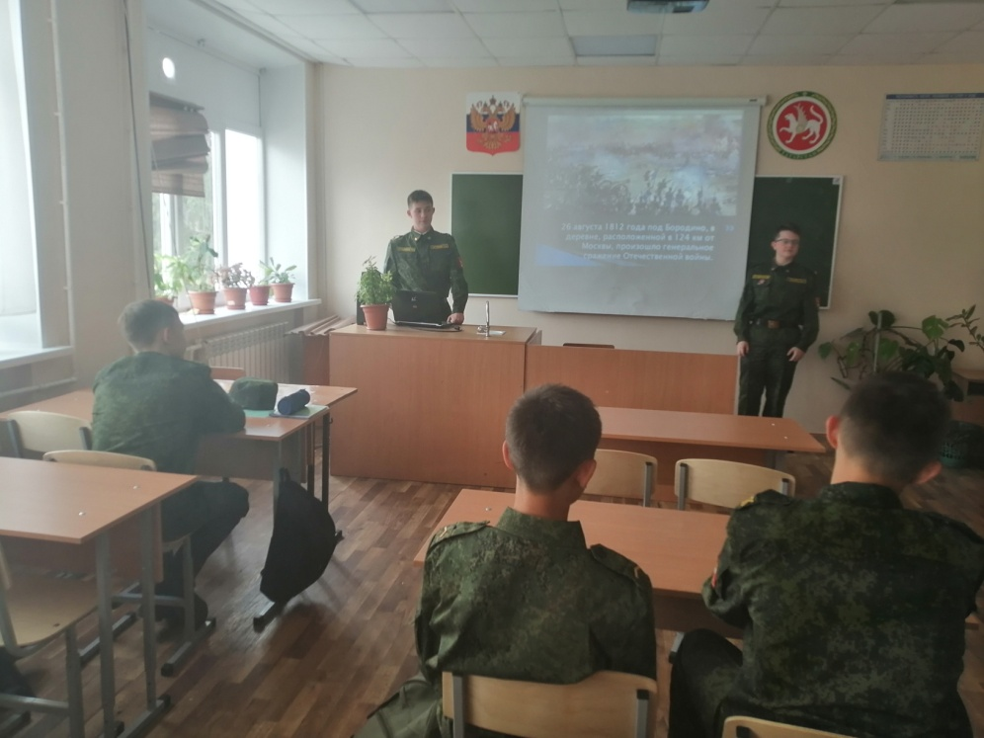
Дни воинской славы России
Бородинское сражение
Начало Блокады Ленинграда
Победа Ушакова у мыса Тендра
В классах прошли информационные блоки с презентациями и показом тематических видеороликов.

Slide 4
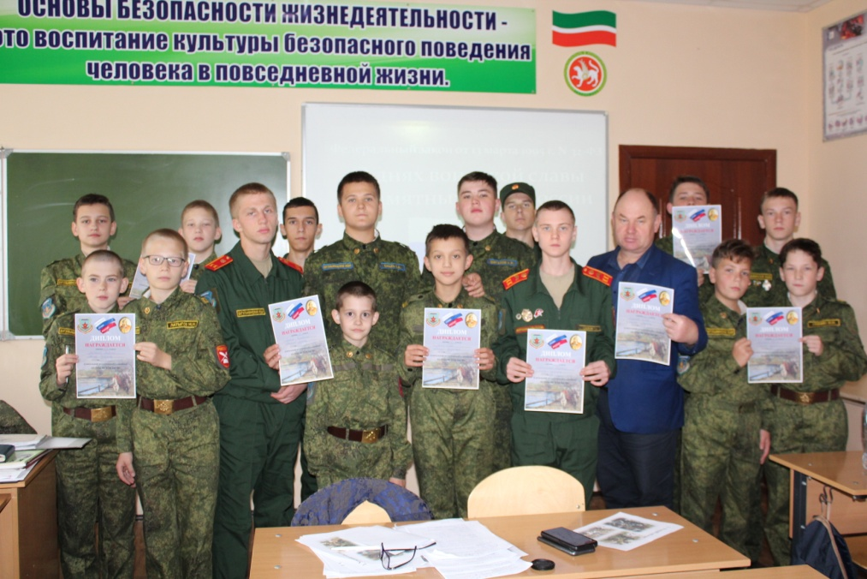
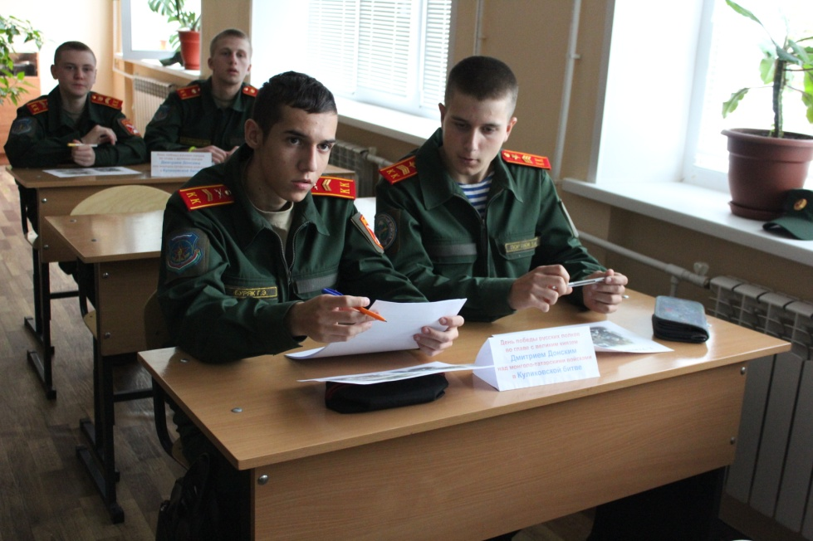
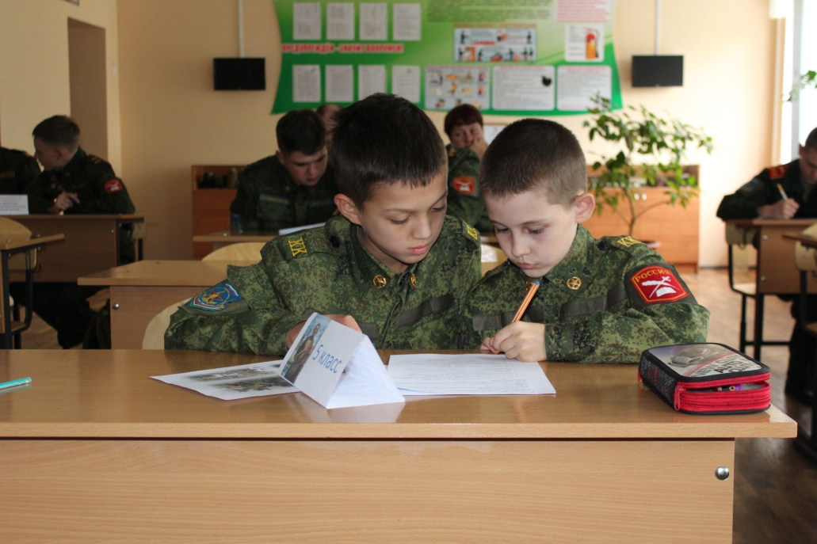
Куликовская битва
В школе состоялся просмотр тематических фильмов и мультфильма «Ослябя и Пересвет».
Команды от классов участвовали в школьной исторической олимпиаде, где показали хорошие знаниясобытий этой знаменательной для Руси битвы.

Slide 5
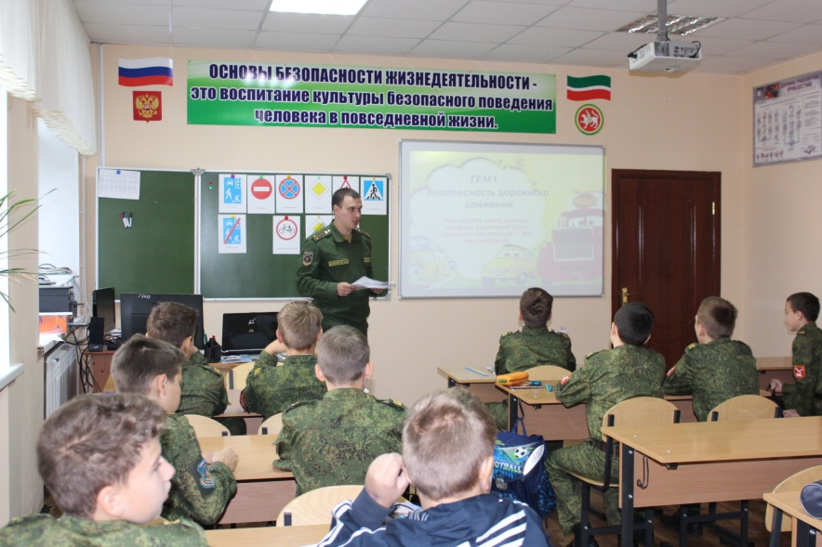
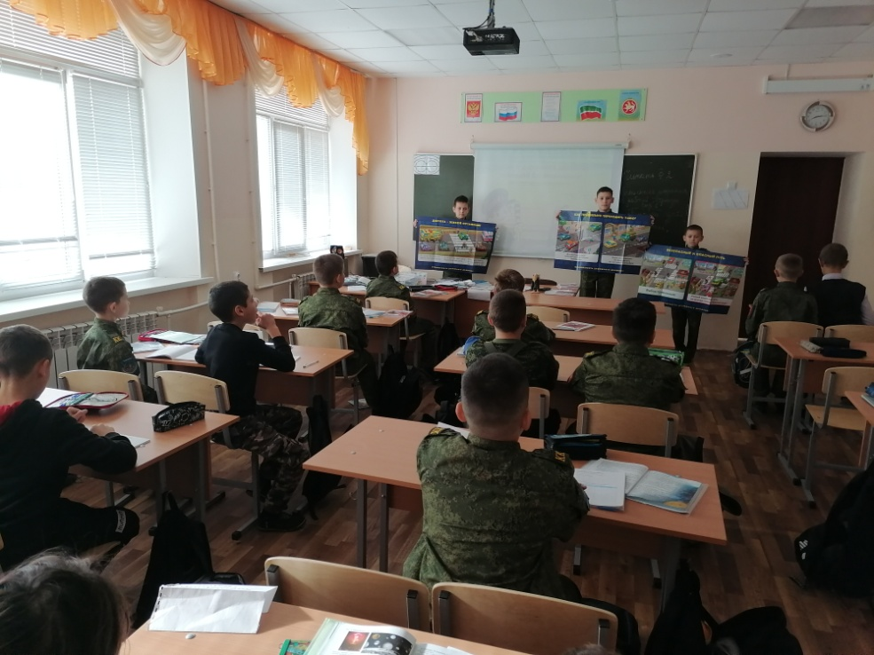
Неделя безопасности
С 20 по 25 сентября кадеты вспоминали
правила дорожного движения.
В школе прошли Уроки безопасности,
занятия «Я пешеход». Пятиклассники
провели экскурсию по микрорайону школы
«Безопасная дорога в школу».

Slide 6
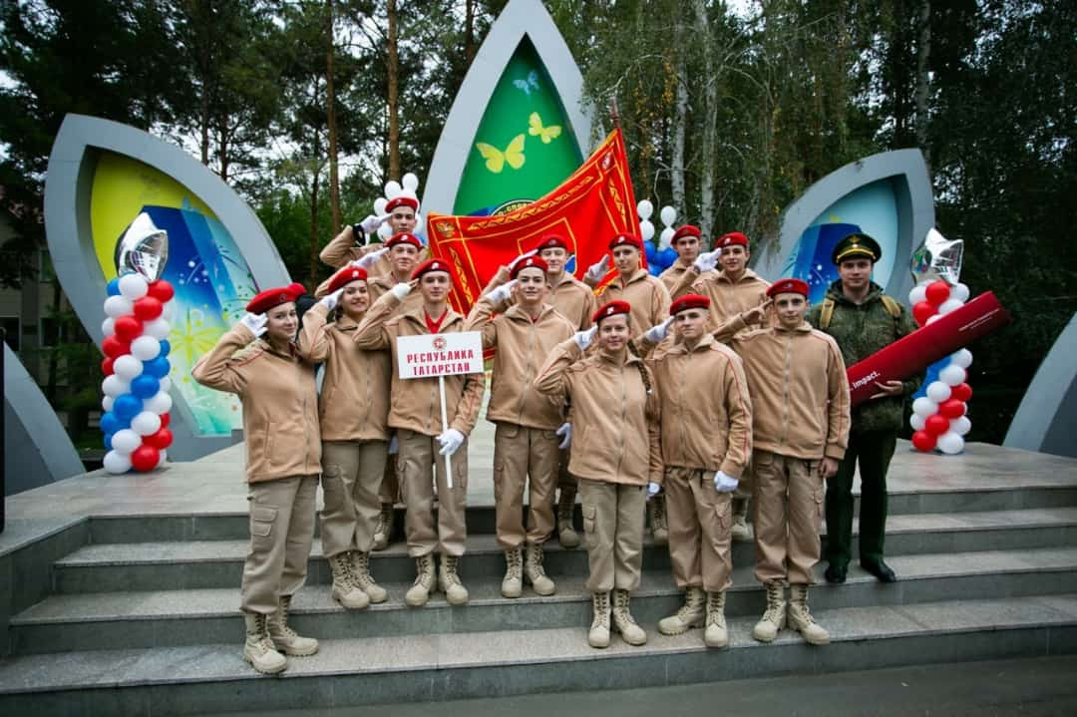
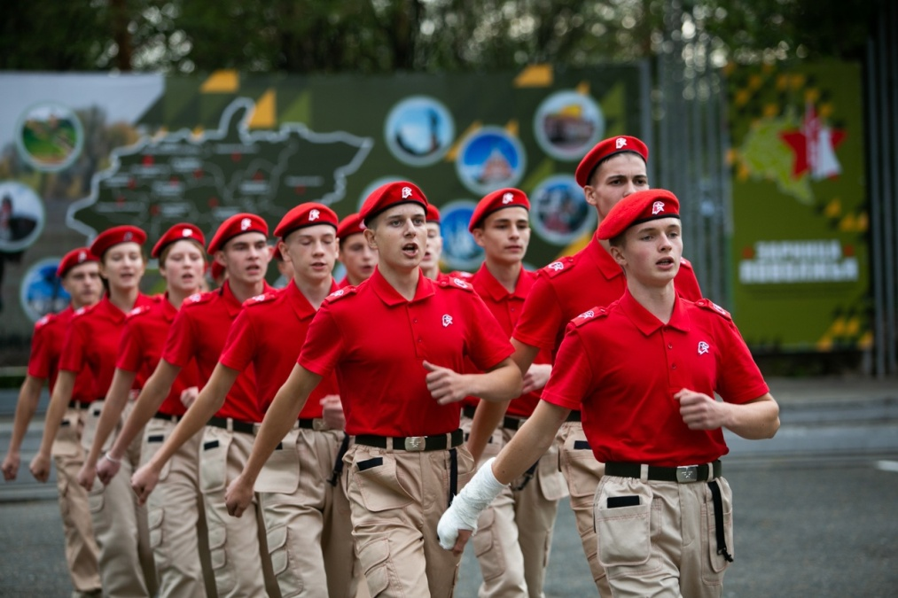
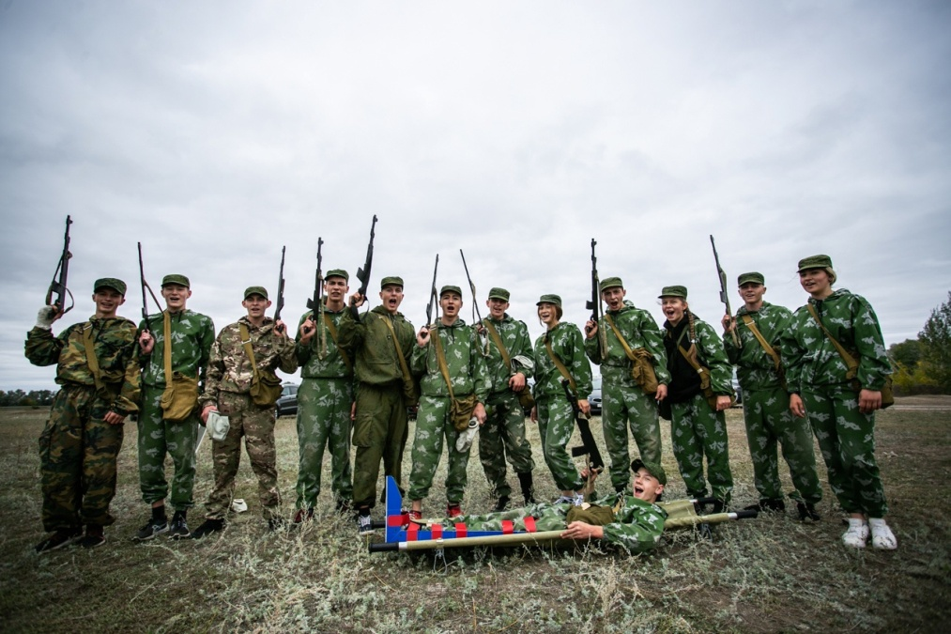
Зарница Поволжья
Бугульминские кадеты ,в составе команды Республики ,участвовали в федеральном этапе Всероссийской игры «Зарница», достойно пройдя все испытания.

Slide 7
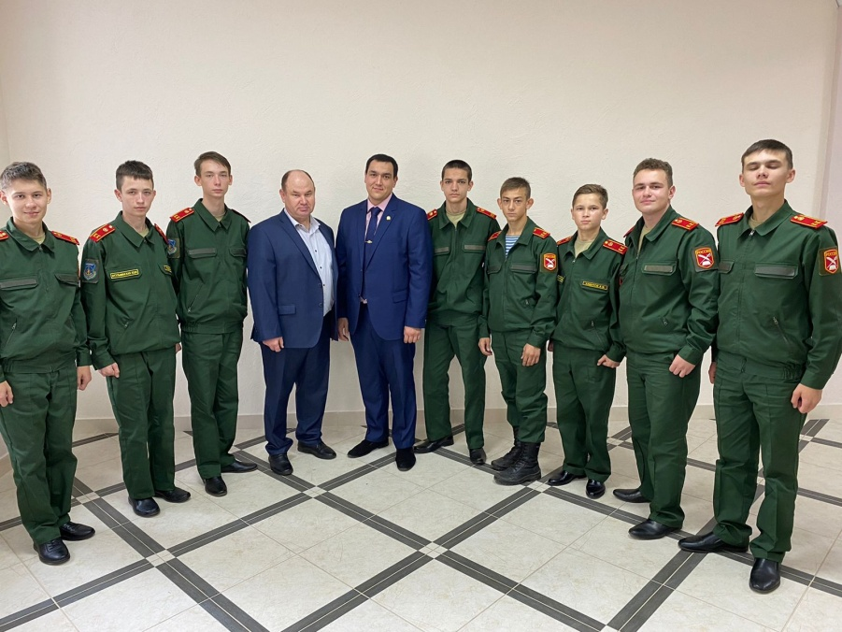
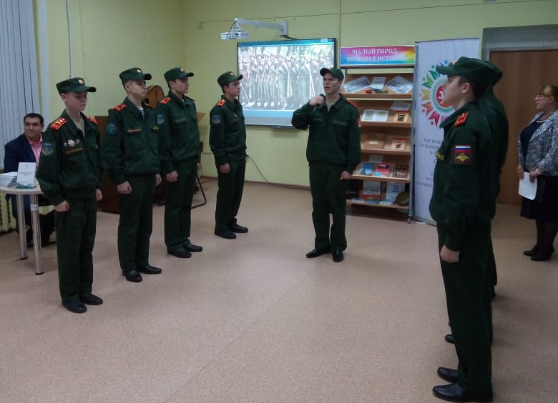
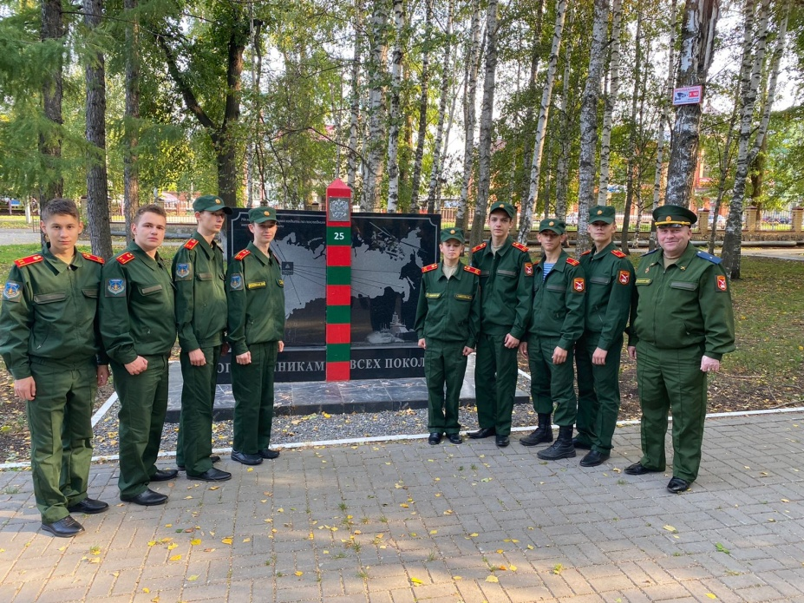
283-й пехотный полк
Старшеклассники встретились со
Станиславом Недобежкиным на
презентации его книги. Ребята
пополнили знания по истории родного
края, украсили праздник, исполнив
историческую песню и провели
экскурсию по памятникам города.

Slide 8
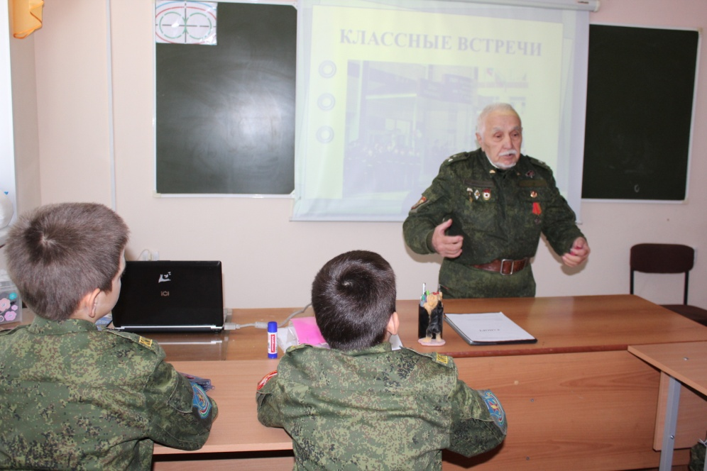
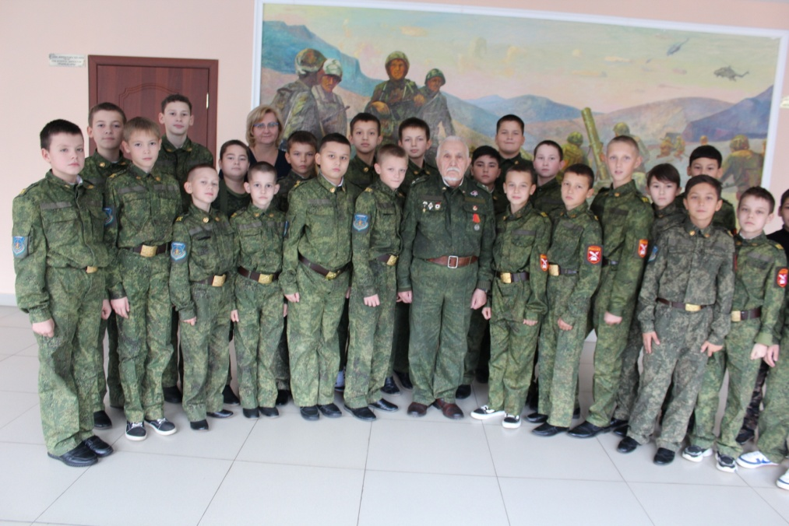
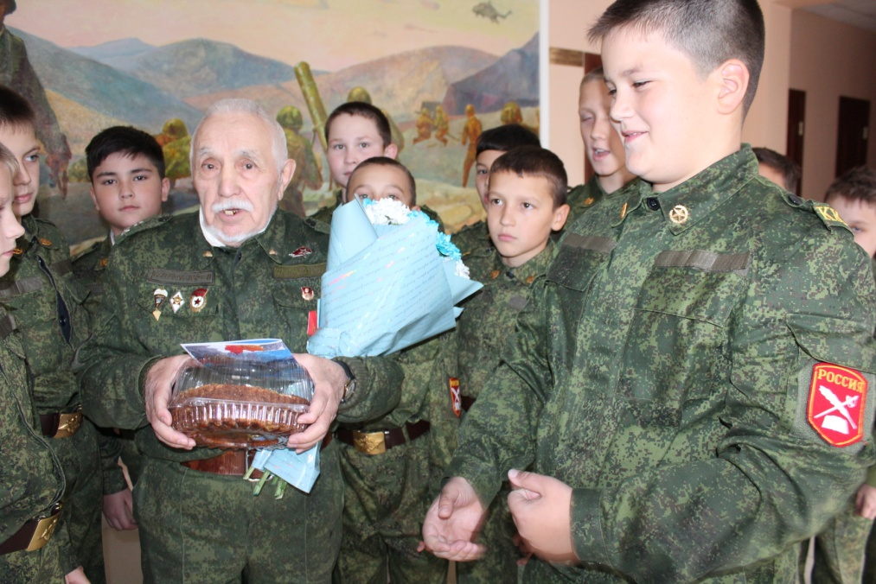
Классные встречи
Пятиклассники встретились с ветераном педагогического труда и вооружённых сил СССР, основателем бугульминского
кадетства, подполковником запаса
Курбеевым Марсом Хасановичем.

Slide 9
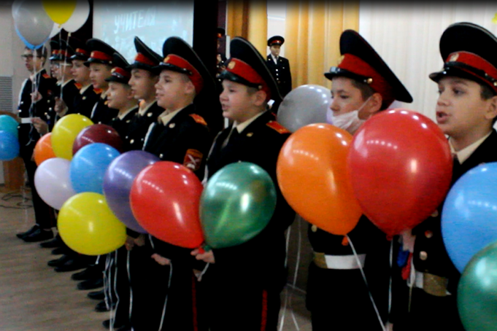
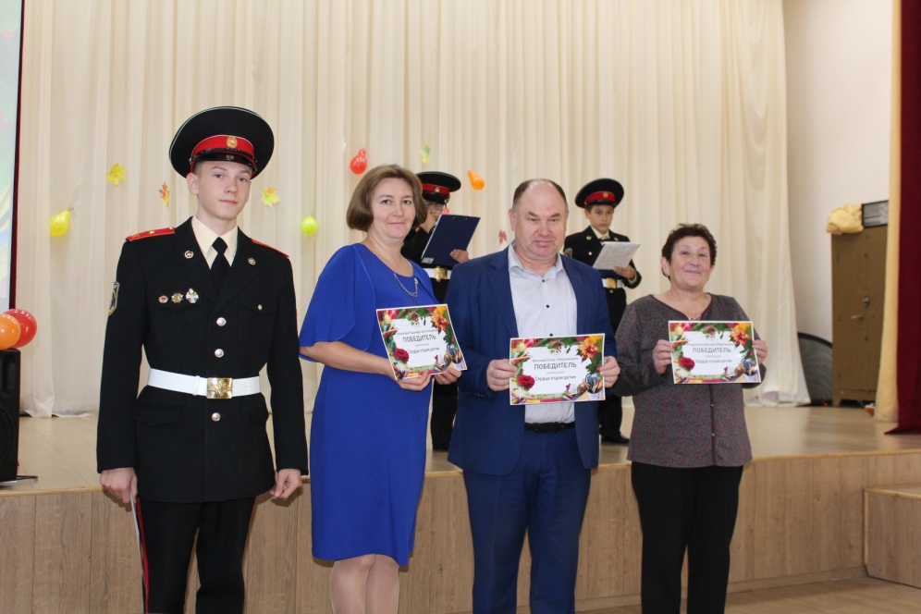
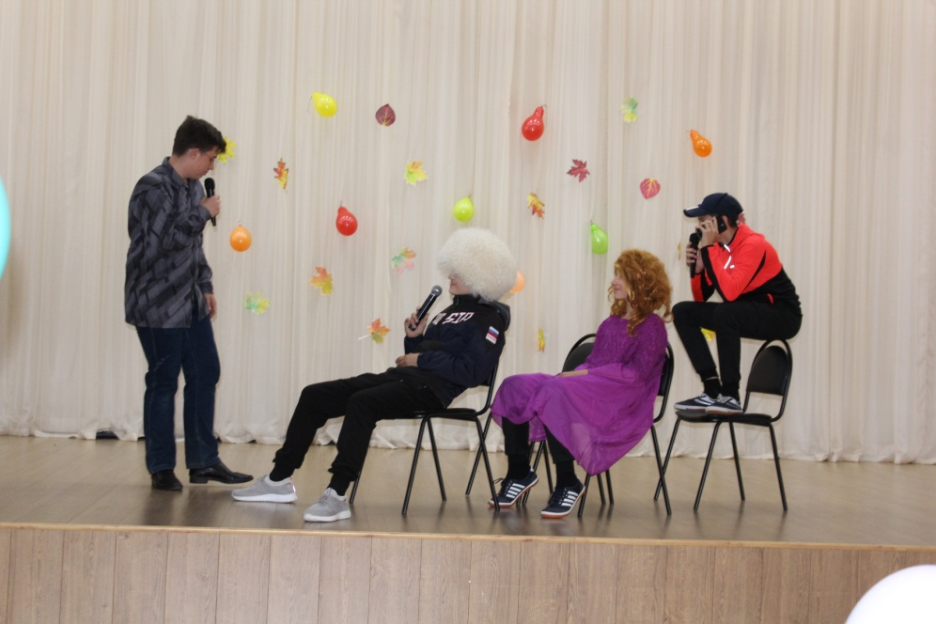
День учителя
Кадеты начали поздравлять педагогов при входе в школу, подарив каждому открытку-календарь. Затем последовали виртуальные поздравления через социальные сети и праздничный концерт.

Slide 10
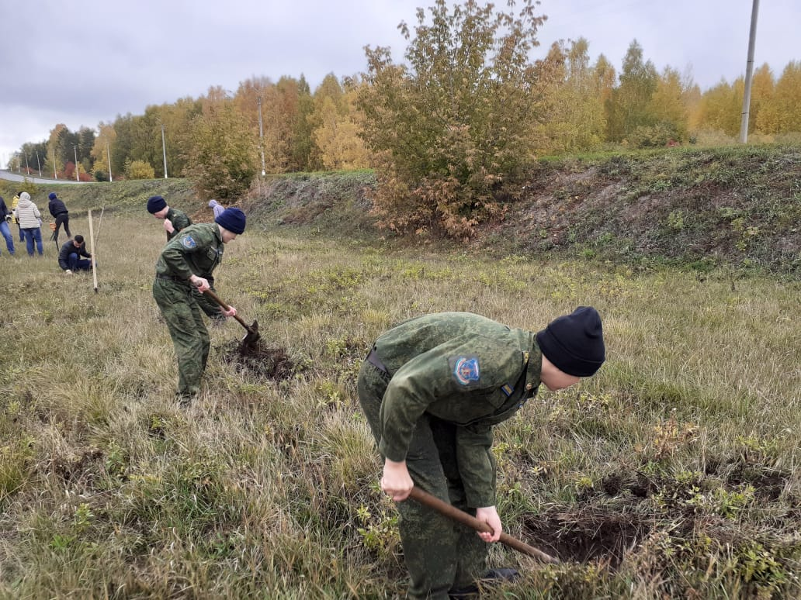
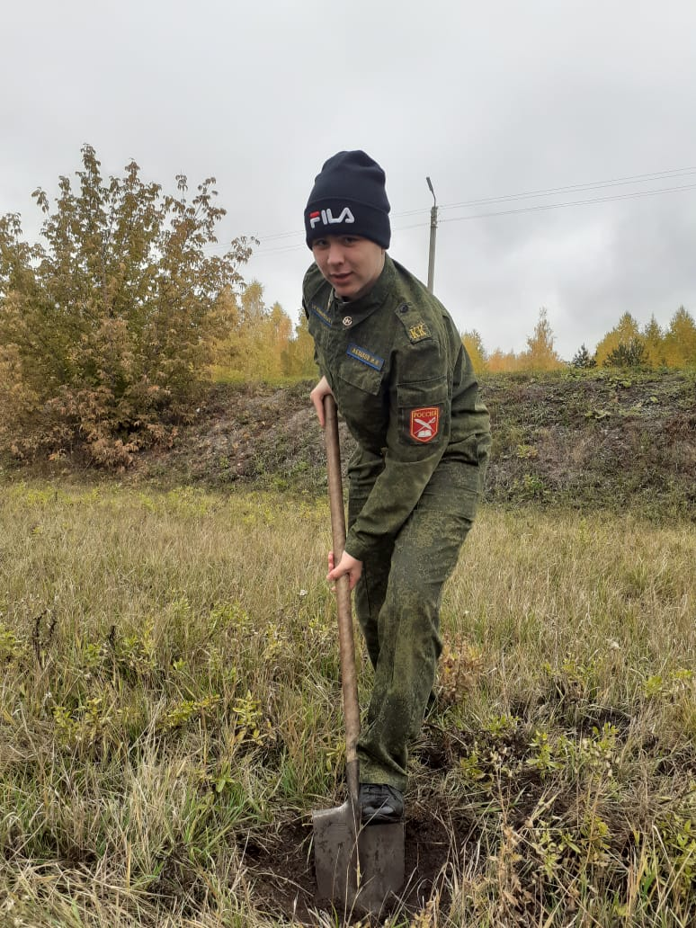
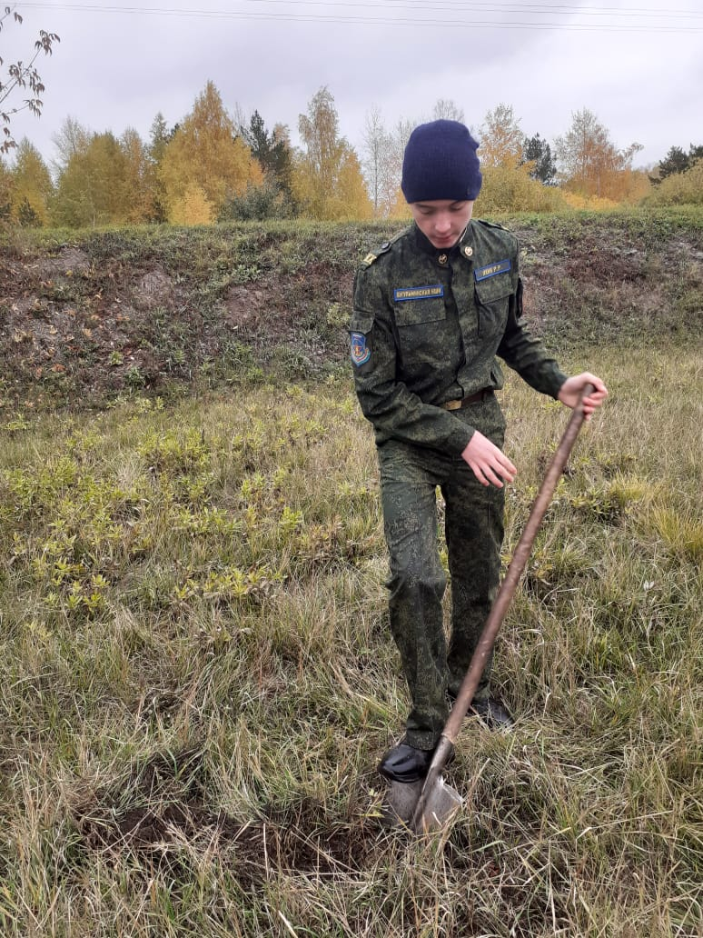
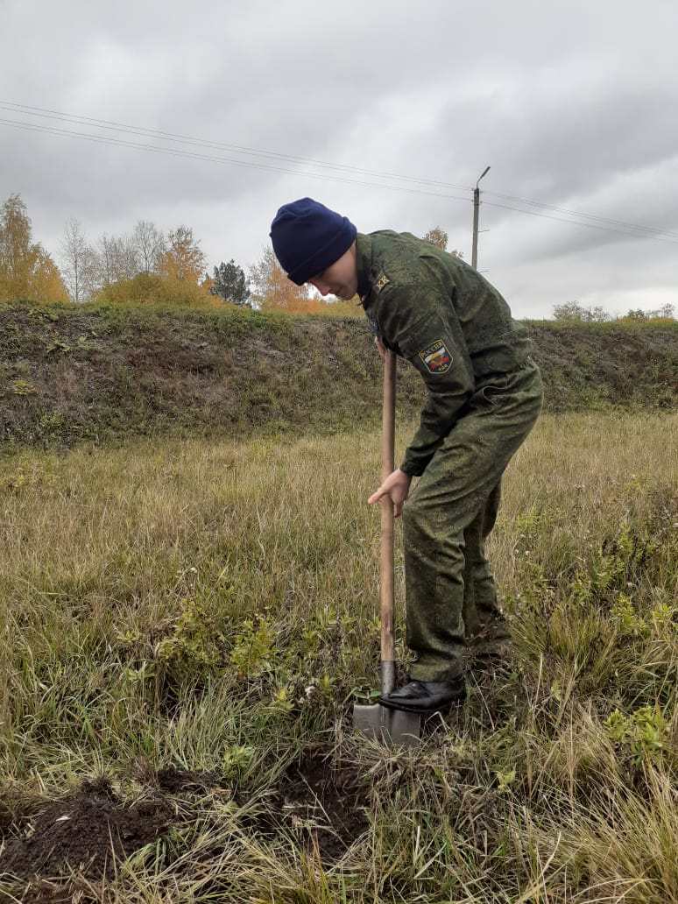
Садам цвести
Школьный экологический отряд «Землянам о Земле» принял активное участие в высадке саженцев на улице имени Героя Советского Союза Газинура Гафиатуллина.

Slide 11
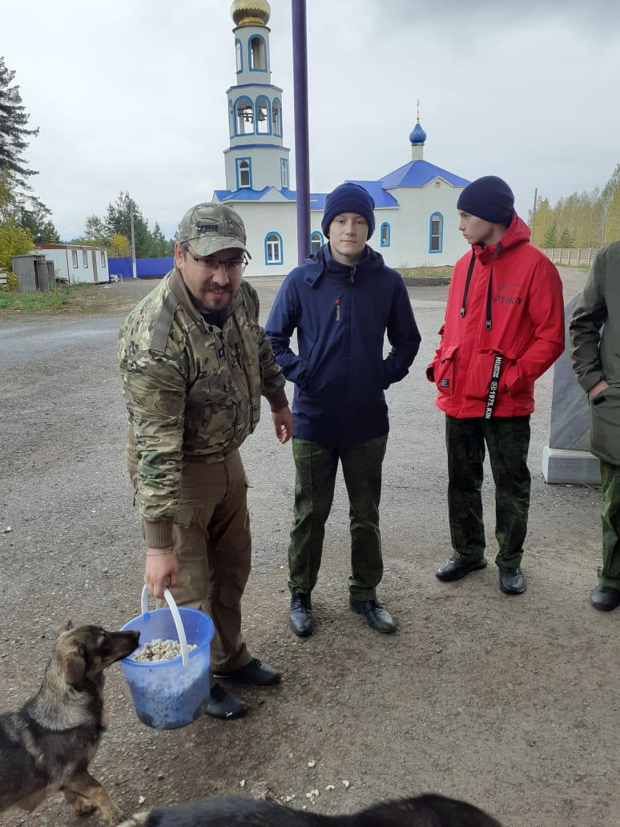
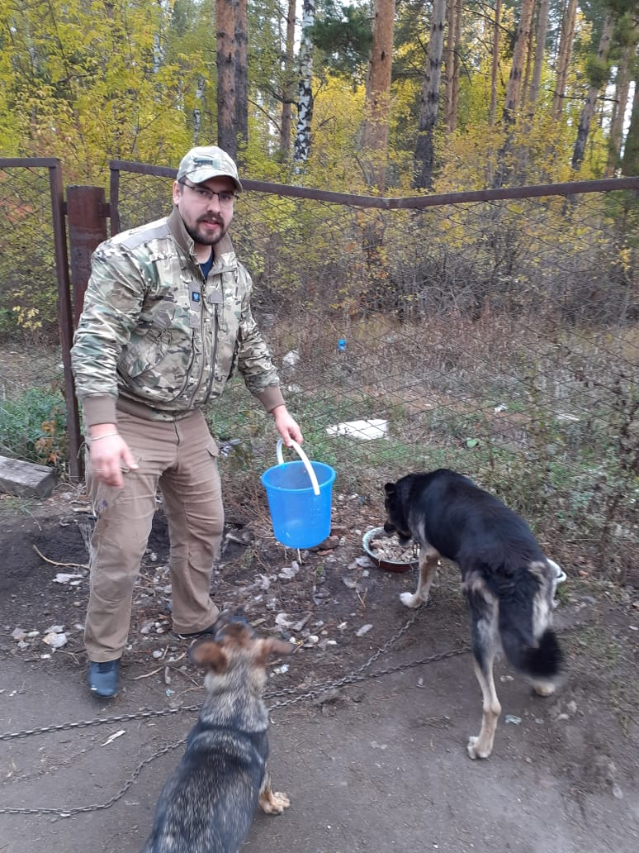
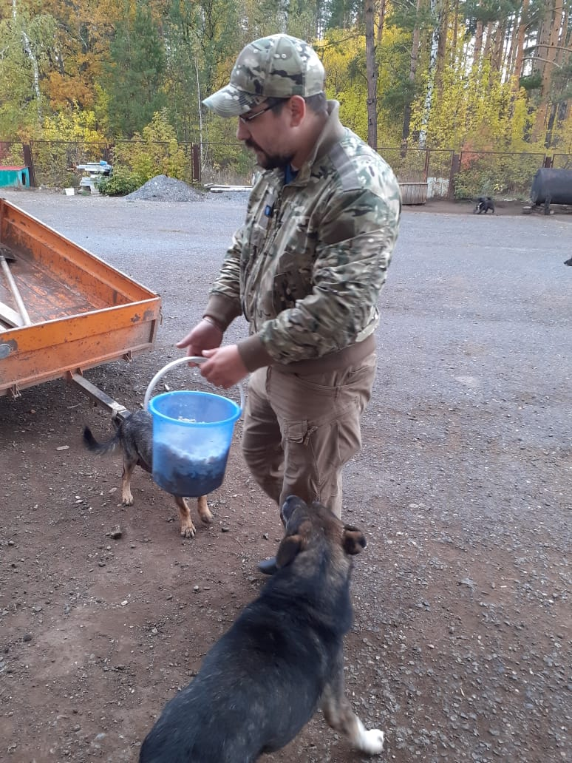
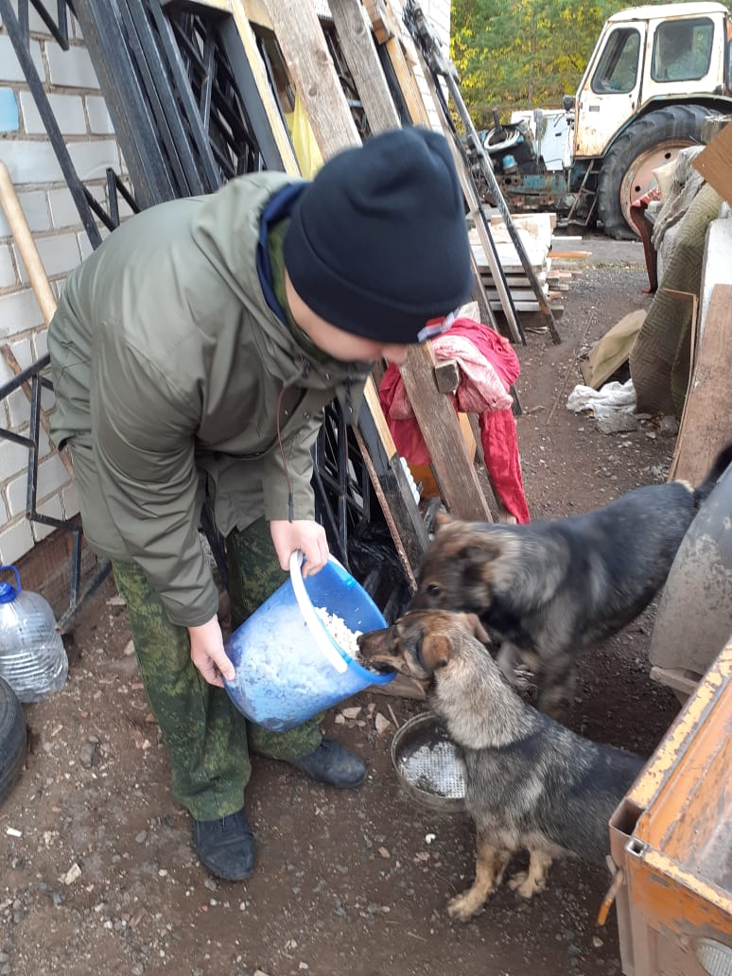
Накорми ближнего
Волонтёры школьного отряда «Крыло ангела», вместе с офицером-десантником, оказали помощь приюту для животных.

Slide 12
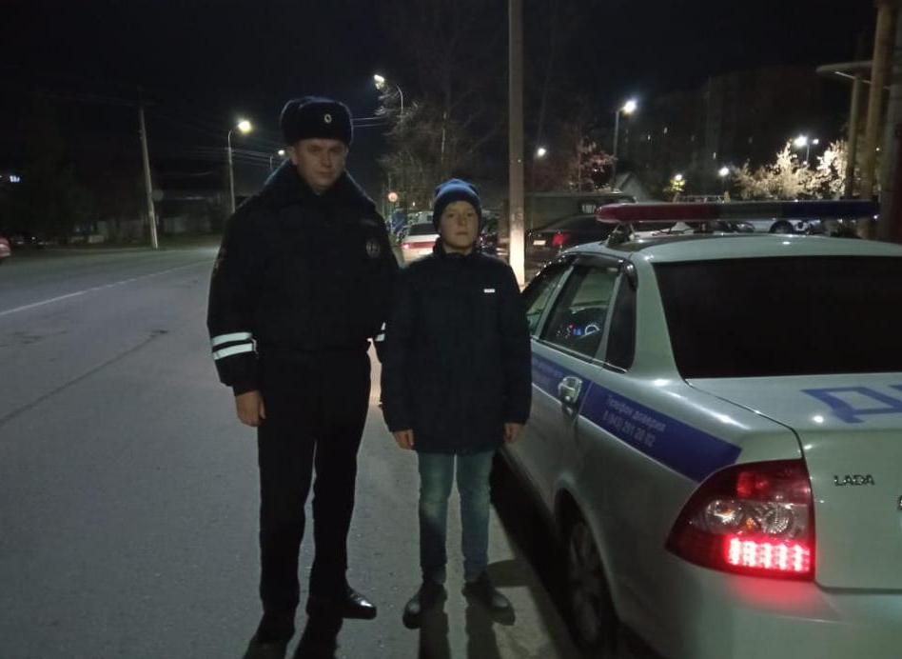
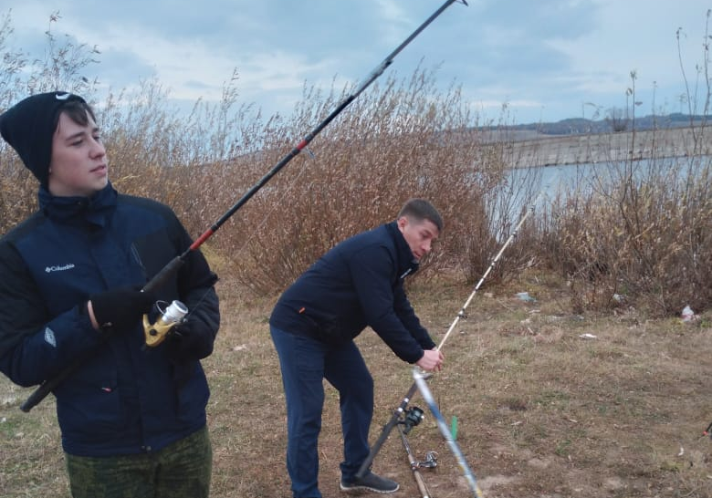
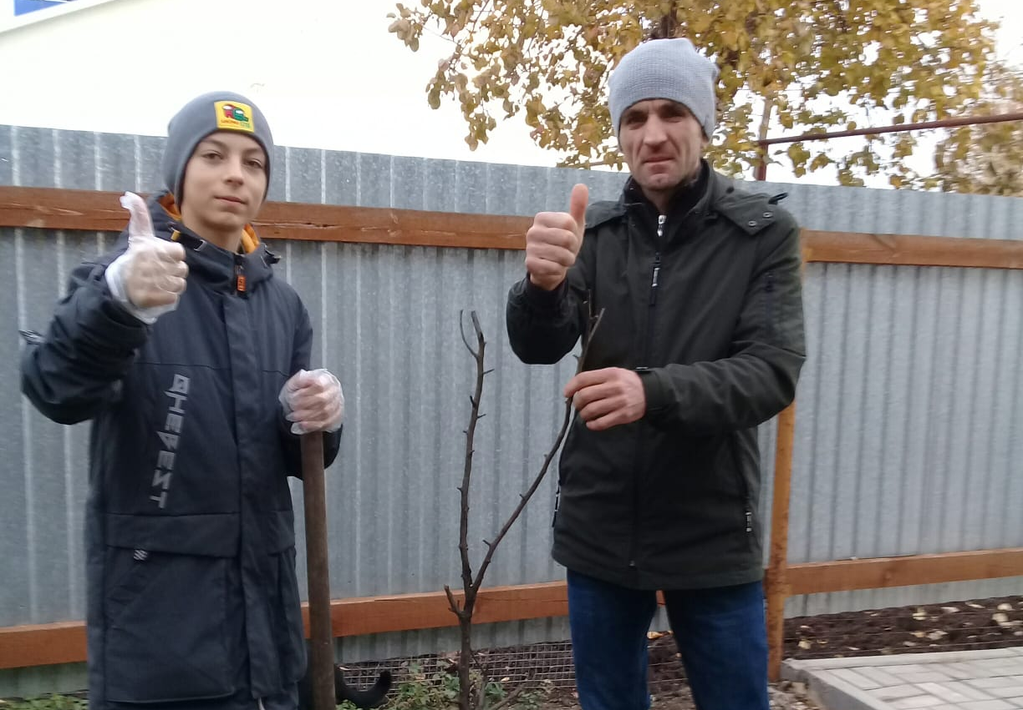
День отца
Кадеты приняли участие во Всероссийской интернет-акции .
Поздравили своих отцов с праздником и провели совместные дела.

Slide 13
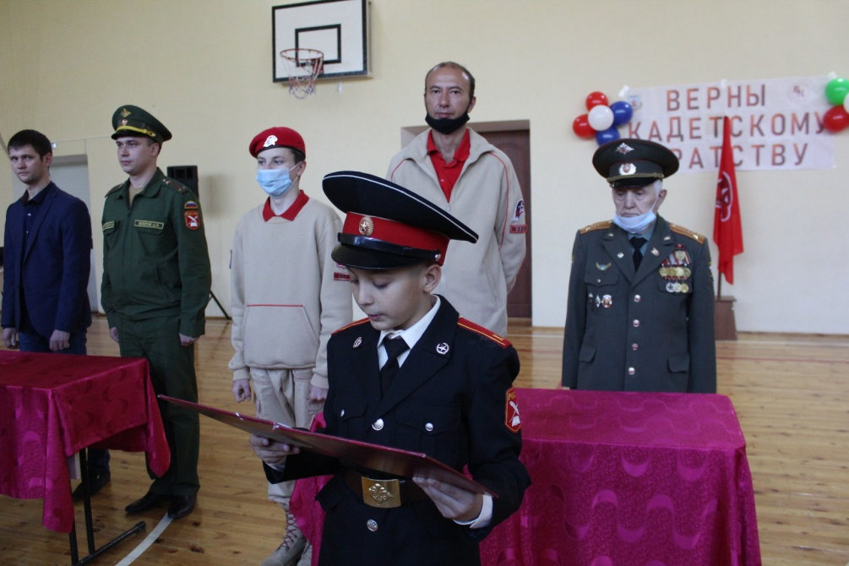
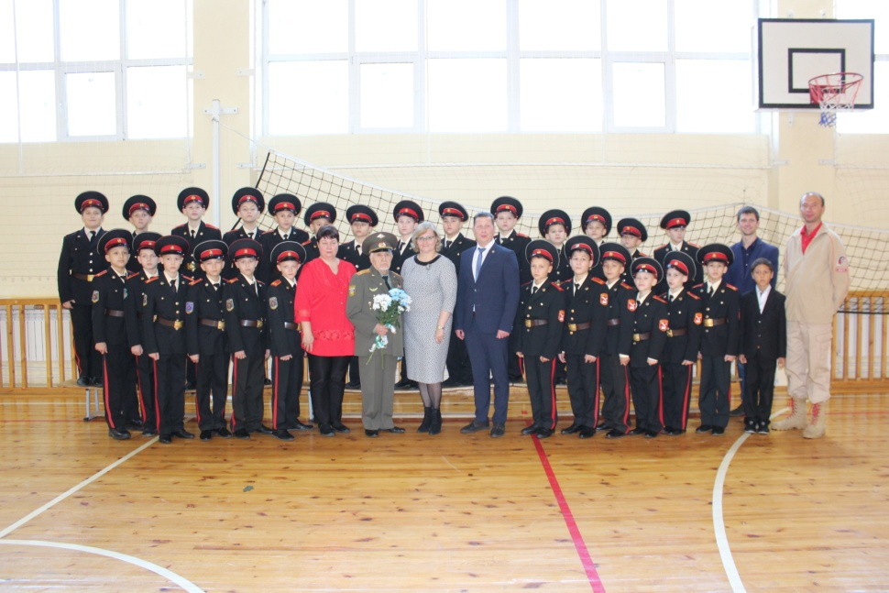
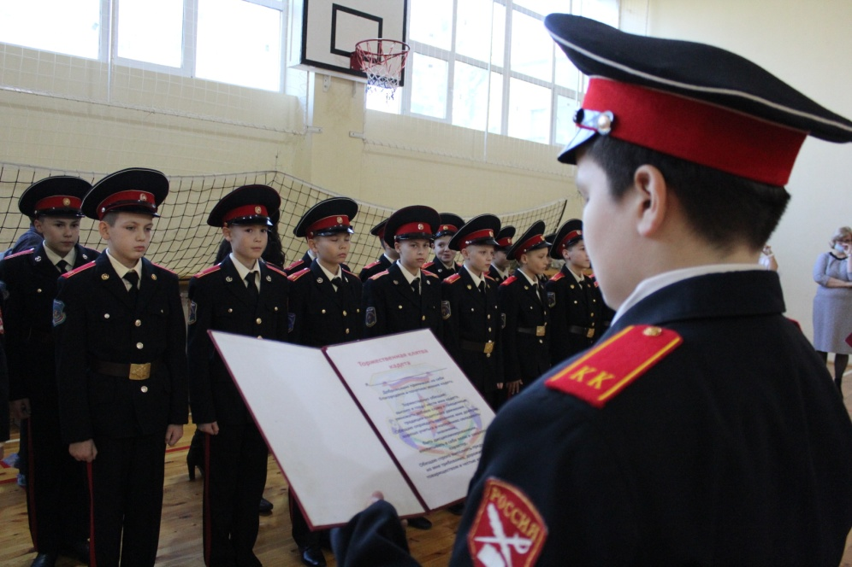
День рожденья РДШ
Сорок кадет дали клятву на верность кадетскому братству и вступили в ряды Юнармии.
На празднике присутствовали: военный комиссар Бугуьминского района, начальник движения Юнармии, представители администрации г.Бугульма и Союза десантников.

Slide 14
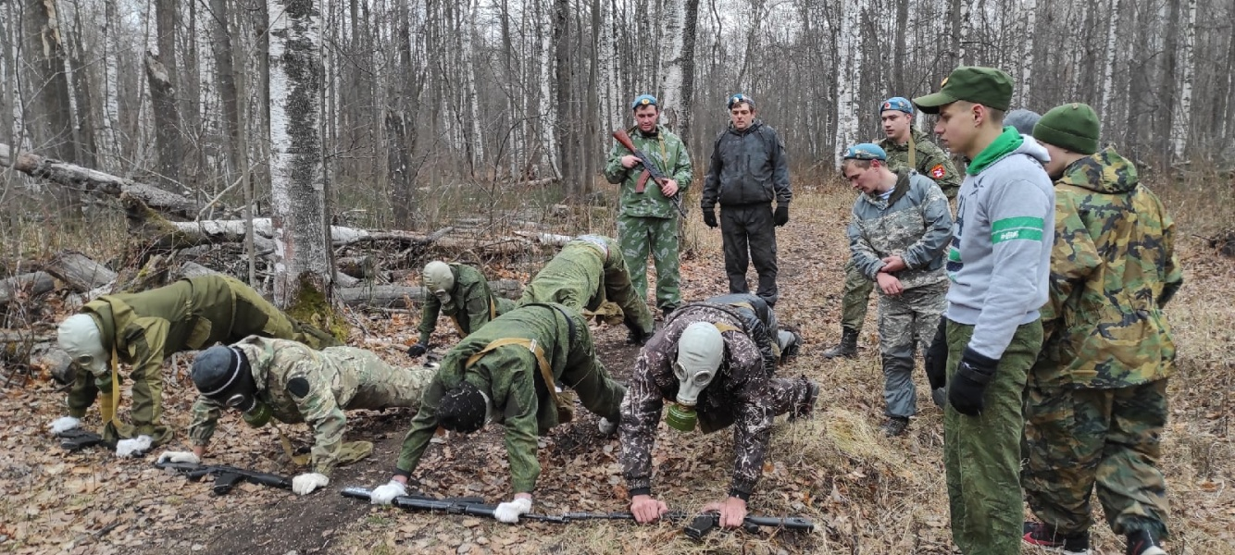
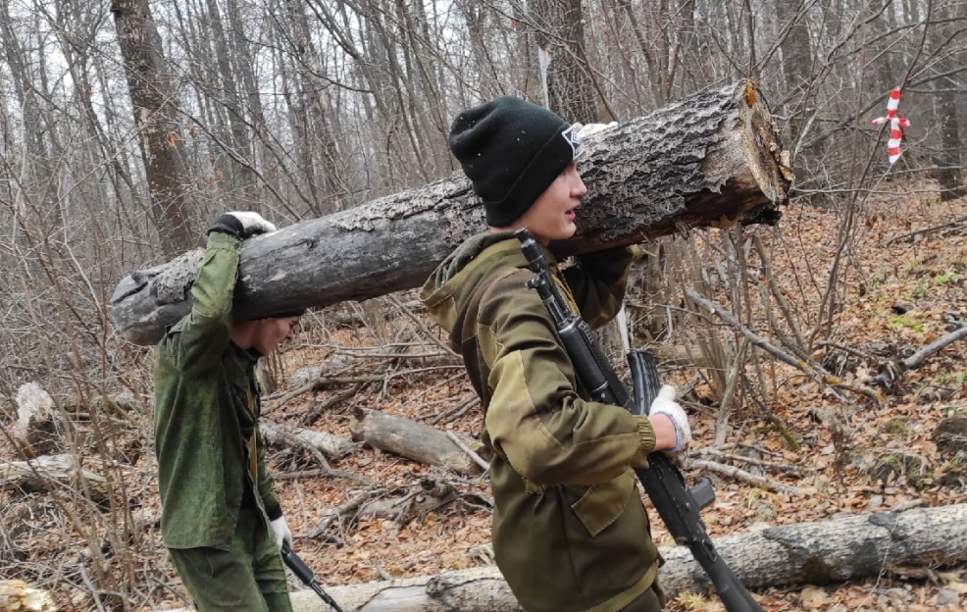
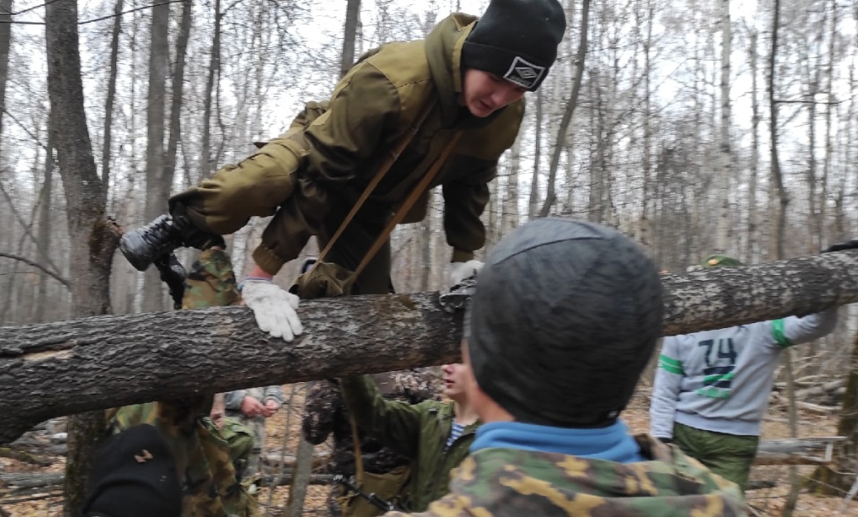
Голубой берет
Союза десантников провёл очередные испытания для
юношей на право ношения
формы ВДВ.

